Slide 1
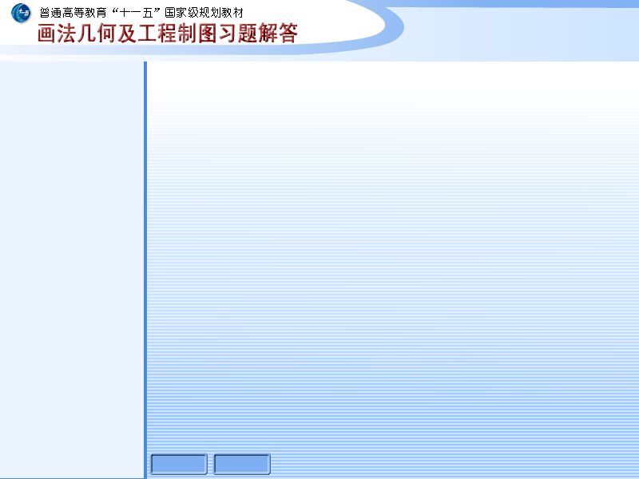
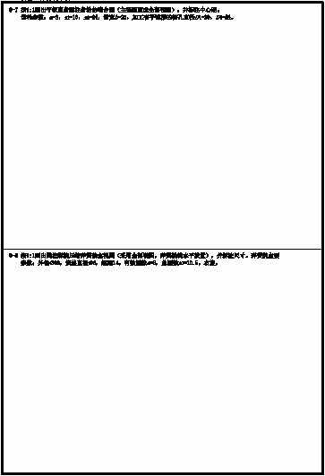
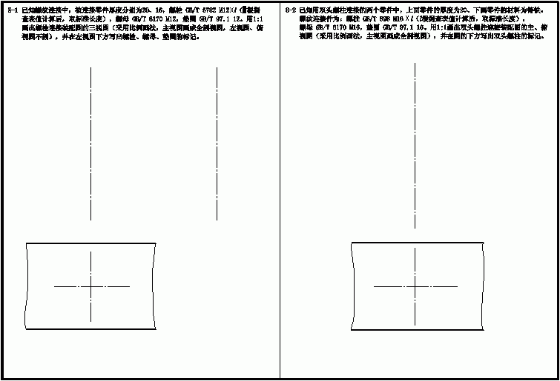
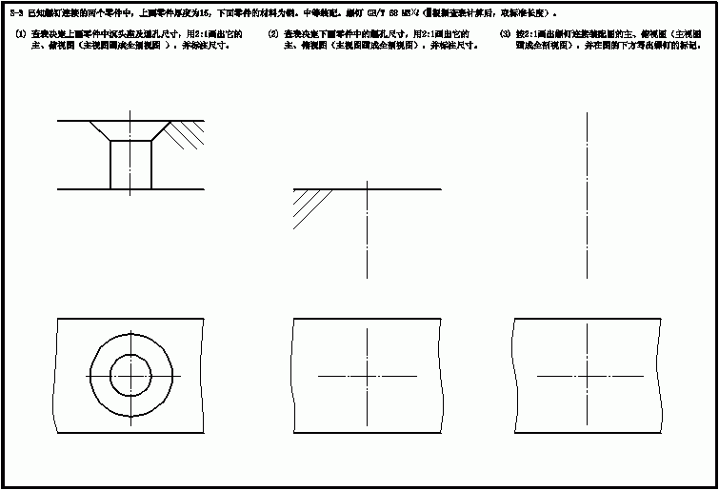
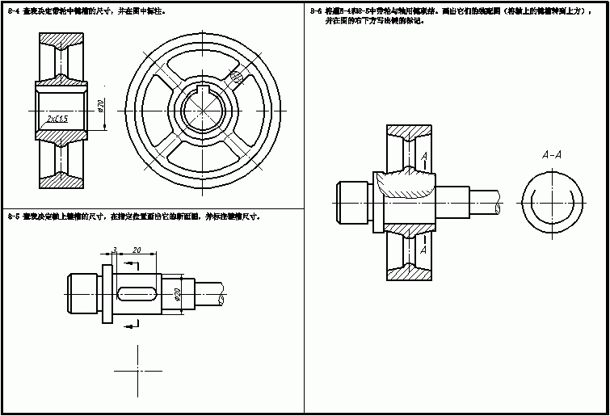
第八章 常用标准件和齿轮、弹簧表示法
P 68
P 69
P 70
P 71
下一页

Slide 2
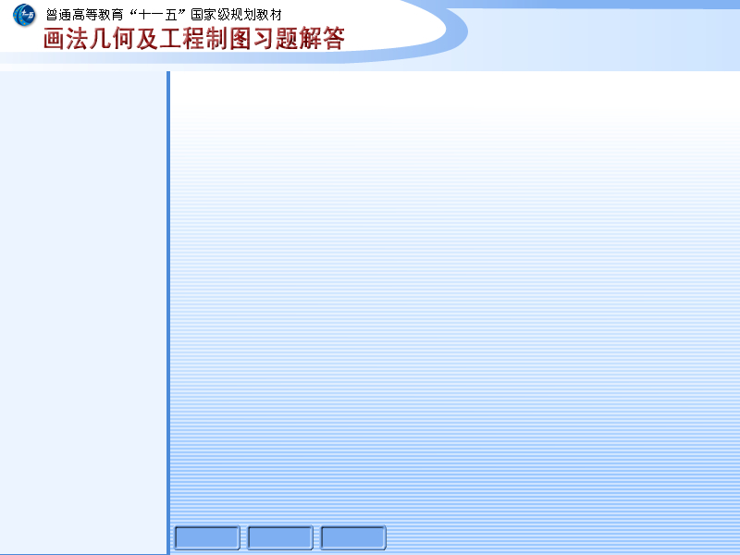
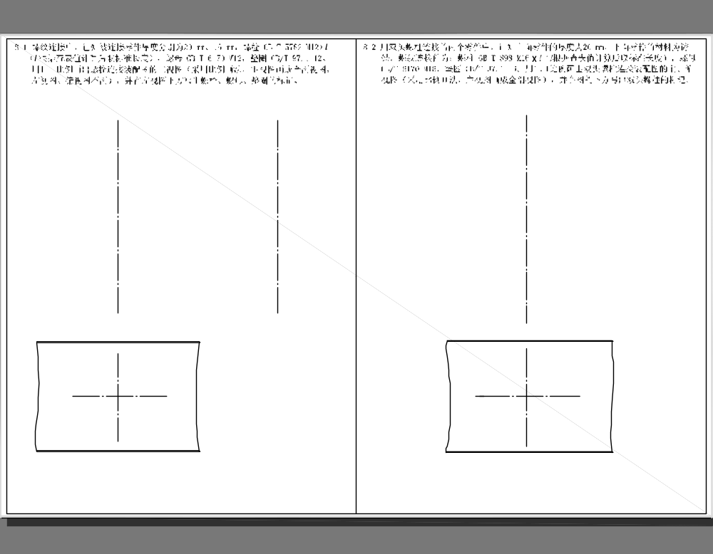
P68
螺纹紧固件
下页题
答 案

Slide 3
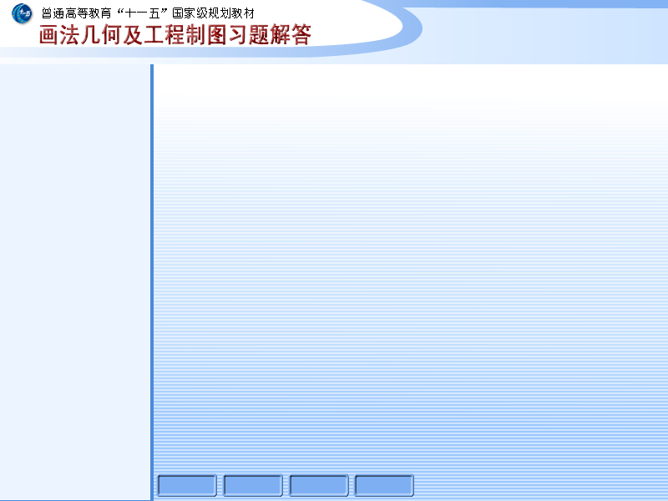
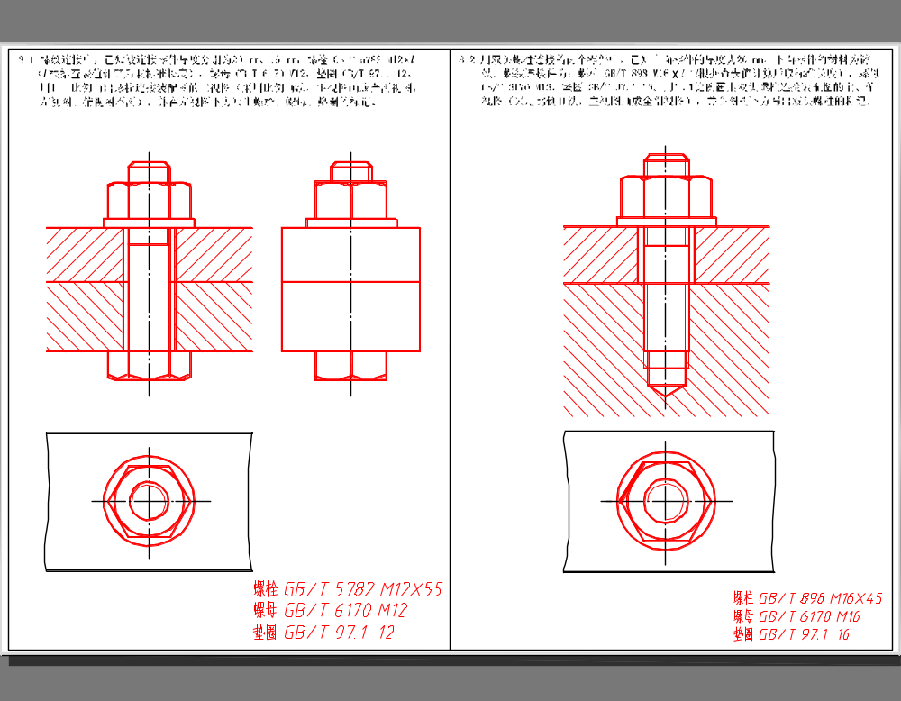
螺纹紧固件
题 目
下页题
返 回
P68

Slide 4
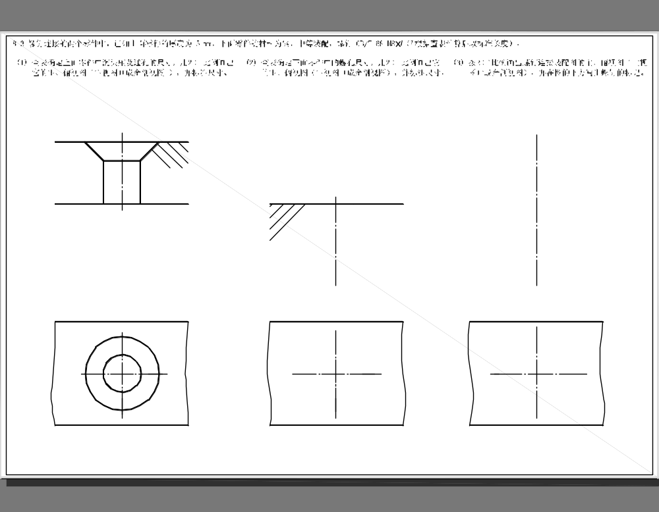
螺纹紧固件
上页题
下页题
答 案
P69

Slide 5
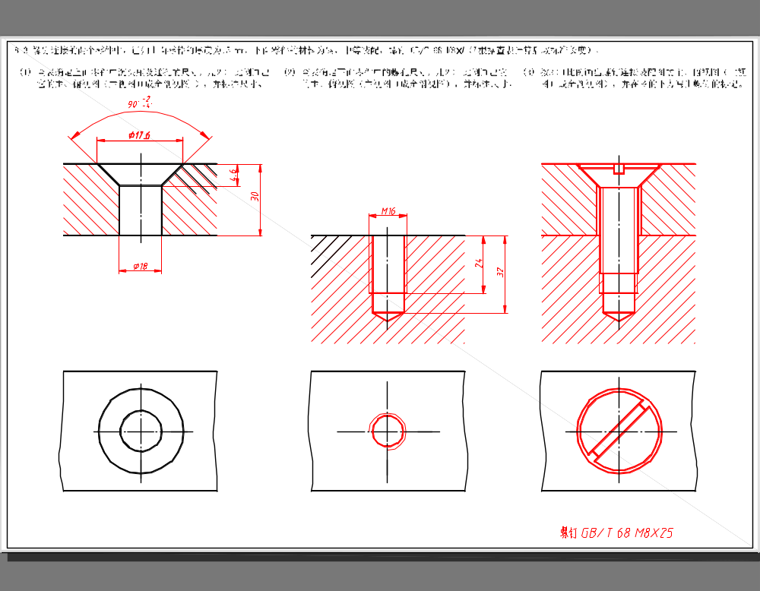
螺纹紧固件
题 目
下页题
返 回
P69

Slide 6
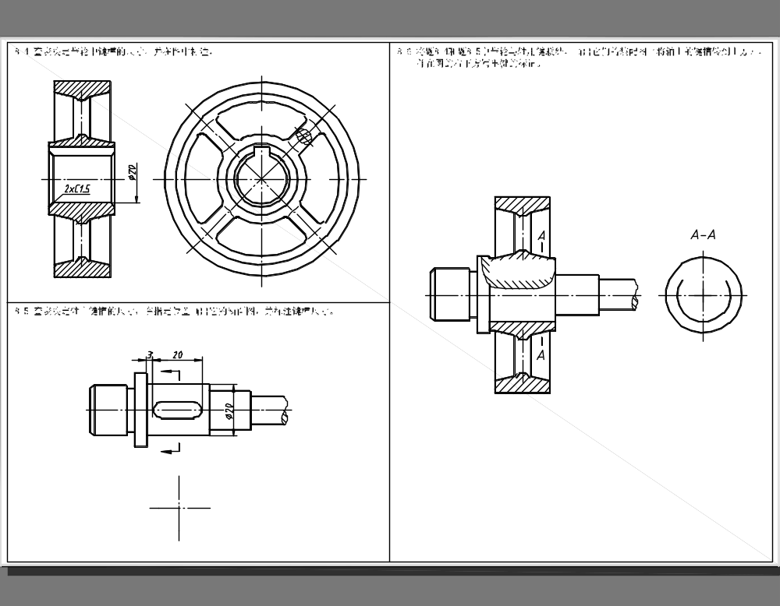
键联结
模 型
8-6 动画
上页题
下页题
答 案
P70

Slide 7
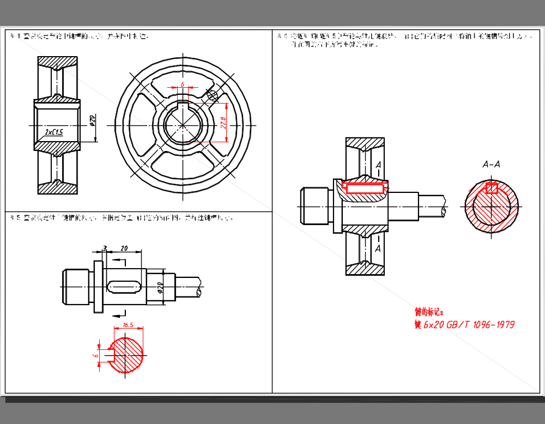
键联结
模 型
8-6 动画
题 目
下页题
返 回
P70

Slide 8
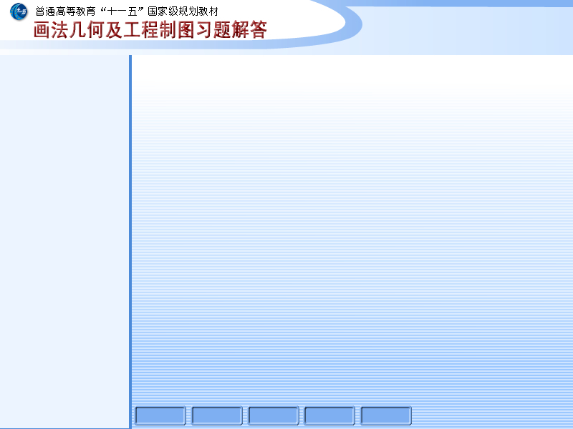
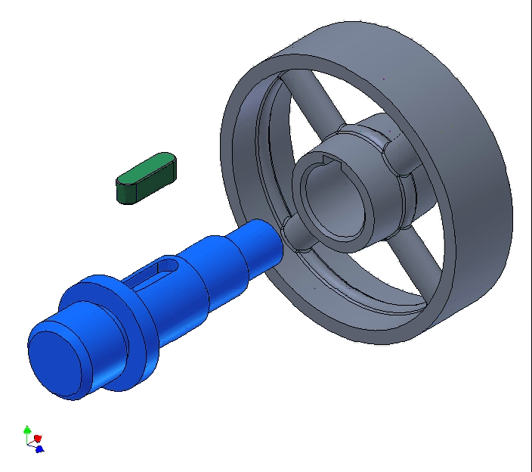
键联结
上页题
下页题
题 目
答 案
P70

Slide 9
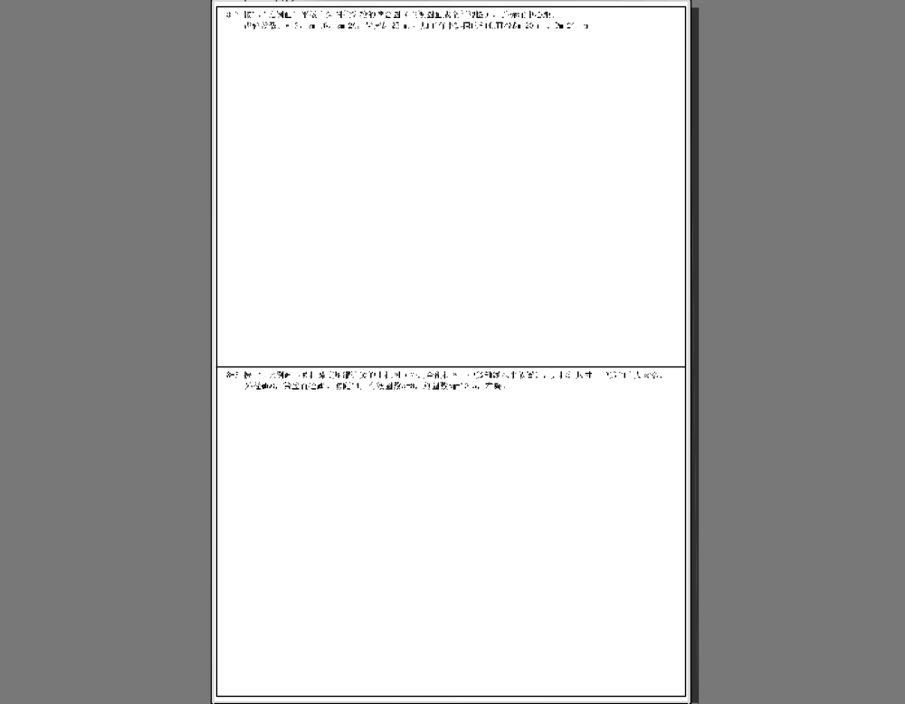
齿轮和弹簧表示法
上页题
答 案
P71

Slide 10
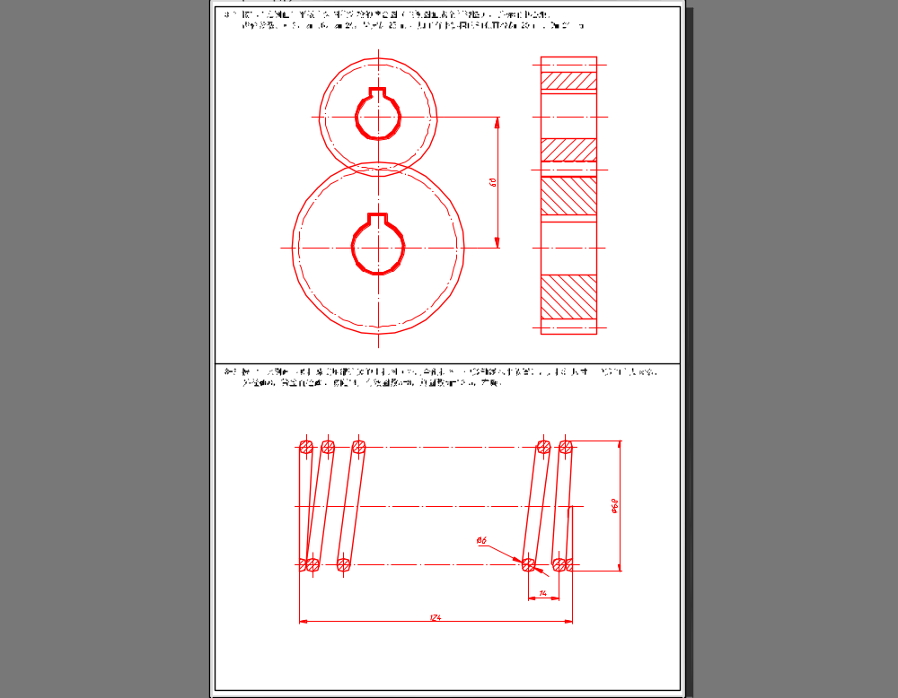
齿轮和弹簧表示法
题 目
返 回
P71

